Slide 1
Taller 4
Reconozco las instalaciones artísticas
07-06-2024
6°Básico

Slide 2
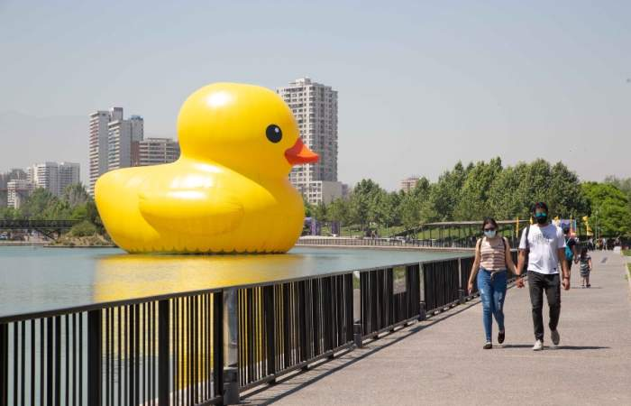
Observa la imagen:

Slide 3
Contesta en tu cuaderno
¿Qué tipo de movimiento es el visto anteriormente?
¿Crees que tiene que ver con el arte contemporáneo? ¿Por qué?
¿Has visto algún otro tipo de arte parecido?
Dibuja lo que creas que sería una instalación artística.

